Slide 1



Αρχιτεκτονική Η/Υ ΙΙ
Τεχνολογικό Εκπαιδευτικό
Ίδρυμα Θεσσαλίας
Ενότητα #1: Δομή Η/Υ – Μνήμη – Βασικά περιφερειακά κυκλώματα
Νικόλαος Χ. Πετρέλλης
Σχολή Τεχνολογικών Εφαρμογών
Τμήμα Μηχανικών Πληροφορικής Τ.Ε.

Slide 2

Χρηματοδότηση
Το παρόν εκπαιδευτικό υλικό έχει αναπτυχθεί στο πλαίσιο του εκπαιδευτικού έργου του διδάσκοντα.
Το έργο «Ανοικτά Ακαδημαϊκά Μαθήματα στο Τ.Ε.Ι. Θεσσαλίας» έχει χρηματοδοτήσει μόνο τη αναδιαμόρφωση του εκπαιδευτικού υλικού.
Το έργο υλοποιείται στο πλαίσιο του Επιχειρησιακού Προγράμματος «Εκπαίδευση και Δια Βίου Μάθηση» και συγχρηματοδοτείται από την Ευρωπαϊκή Ένωση (Ευρωπαϊκό Κοινωνικό Ταμείο) και από εθνικούς πόρους.

Slide 3
Σκοποί ενότητας
Εισαγωγή του αναγνώστη στον κόσμο μιας γλώσσας προγραμματισμού.
Την αντίληψη εννοιών όπως τί είναι ένα πρόγραμμα, και τί αλγόριθμος.
Την ικανότητα να δημιουργεί και εκτελεί ένα απλό πρόγραμμα.
Την δημιουργία ερεθισμάτων για την ανάπτυξη πιο περίπλοκων προγραμμάτων.

Slide 4
Περιεχόμενα ενότητας
Δομή Η/Υ
Παραδείγματα κύκλων μηχανής του επεξεργαστή Ζ80
Δομή σύγχρονης δυναμικής μνήμης
Διακοπές - Interrupts
I/O ports
Χρονιστής - Timer
Απευθείας προσπέλαση μνήμης (DMA)

Slide 5
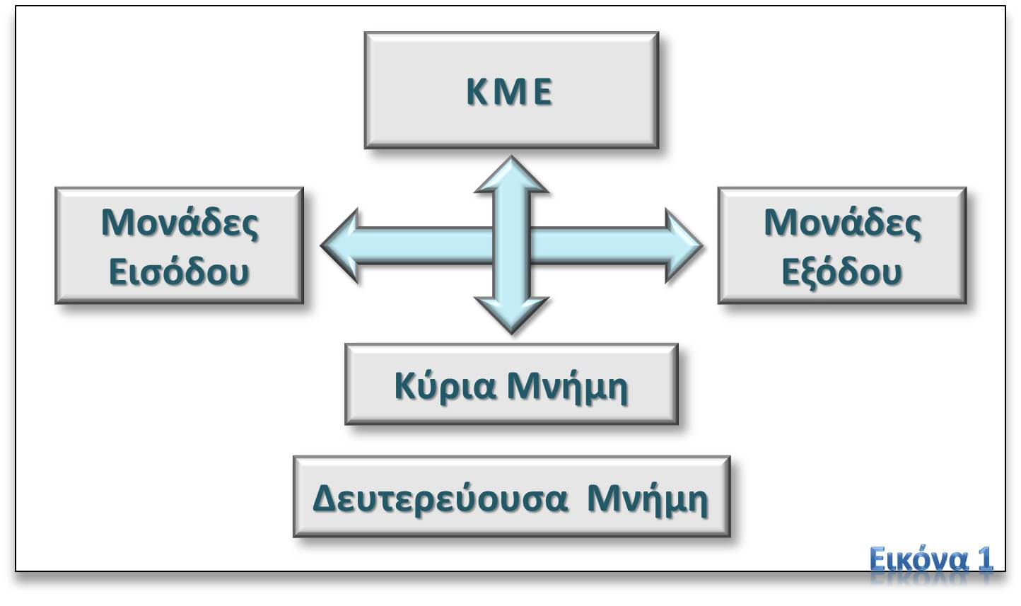
Δομή ηλεκτρονικών υπολογιστών

Slide 6
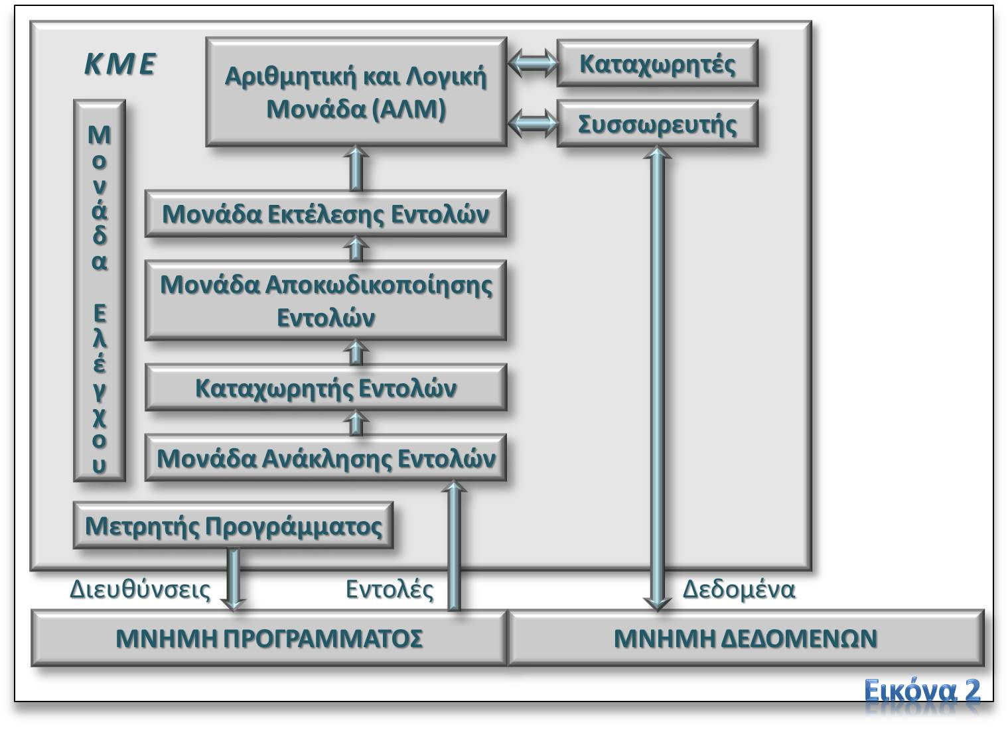
Κεντρική μονάδα επεξεργασίας

Slide 7
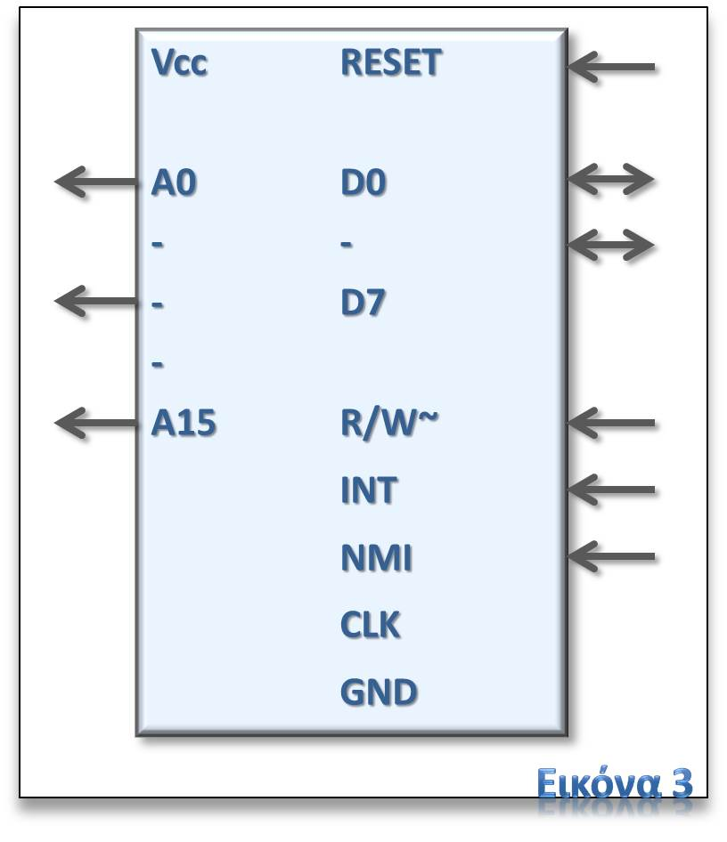
Τυπικοί ακροδέκτες επεξεργαστή 8-bit

Slide 8
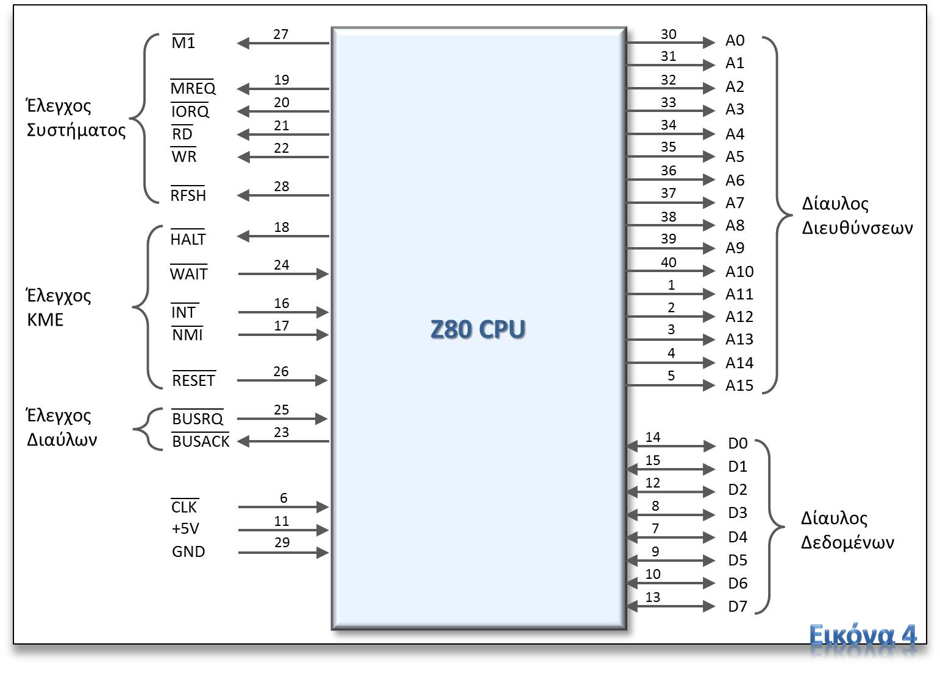
Παράδειγμα ακροδεκτών Ζ80

Slide 9
Συνοπτική περιγραφή ειδικών ακροδεκτών Ζ80
ΜREQ~, IOREQ~: Δείχνουν αν η προσπέλαση αφορά διεύθυνση μνήμης ή περιφερειακών (Ι/Ο).
BUSREQ~, BUSACK~: Αίτηση και αποδοχή χρήσης διαύλων από DMA.
HALT~: εντολή αναστολής λειτουργίας Ζ80.
WAIT~: επιμήκυνση κύκλων προσπέλασης μνήμης για υποστήριξη αργών μνημών/περιφερειακών.
RFSH~: ένδειξη κύκλου ανανέωσης δυναμικών μνημών.

Slide 10
Βήματα εκτέλεσης εντολής
ADD A, 3000h (1/4)
Λειτουργία: Α←Α+[3000h].
Έστω ότι η εντολή είναι αποθηκευμένη στη διεύθυνση 8000h της μνήμης προγράμματος.
Ο κωδικός της εντολής καταλαμβάνει ένα byte, και η διεύθυνση 3000h άλλα 2 bytes.
Αρχιτεκτονική Little Endian: το λιγότερο σημαντικό byte ενός αριθμού αποθηκεύεται στην χαμηλότερη διεύθυνση, και το περισσότερο σημαντικό στην αμέσως επόμενη (το αντίθετο συμβαίνει σε αρχιτεκτονικές Big Endian).
Ο κωδικός της εντολής αποθηκεύεται στην 8000h, το 00 στην 8001h, και το 30h στην 8002h.
Έστω επίσης ότι τα περιεχόμενα της θέσης 3000h είναι ο αριθμός F0h.

Slide 11
Βήματα εκτέλεσης εντολής
ADD A, 3000h (2/4)
Οδήγηση διαύλου διευθύνσεων με την τιμή του μετρητή προγράμματος (8000h) για την προσκόμιση του κωδικού της εντολής ADD.
Αύξηση κατά 1 του μετρητή προγράμματος.
Η μνήμη τοποθετεί στον δίαυλο δεδομένων τον κωδικό της εντολής ADD.
Η μονάδα ανάκλησης εντολών αποθηκεύει τον κωδικό της εντολής αυτής στον καταχωρητή εντολών.
Η μονάδα αποκωδικοποίησης διακρίνει ότι πρόκειται για τη συγκεκριμένη εντολή, και οδηγεί κατάλληλα σήματα της μονάδας εκτέλεσης εντολών.
Η μονάδα εκτέλεσης εντολών αποφασίζει την προσκόμιση άλλων 2 byte, δηλαδή της διεύθυνσης του ορίσματος και κατόπιν του ίδιου του ορίσματος.

Slide 12
Βήματα εκτέλεσης εντολής
ADD A, 3000h (3/4)
Ο μετρητής εντολών οδηγεί τον δίαυλο διευθύνσεων με την τιμή 8001h και κατόπιν αυξάνεται κατά 1.
Η μνήμη οδηγεί τον δίαυλο δεδομένων με τα περιεχόμενα της θέσης 8001h, δηλαδή την τιμή 00.
Ο μετρητής εντολών οδηγεί τον δίαυλο διευθύνσεων με την τιμή 8002h και κατόπιν αυξάνεται κατά 1.
Η μνήμη οδηγεί τον δίαυλο δεδομένων με τα περιεχόμενα της θέσης 8002h, δηλαδή την τιμή 30h.
Ο δίαυλος διευθύνσεων οδηγείται αυτή τη φορά με την τιμή 3000h, που είναι η διεύθυνση η οποία σχηματίστηκε εσωτερικά με τις 2 προηγούμενες προσπελάσεις.

Slide 13
Βήματα εκτέλεσης εντολής
ADD A, 3000h (4/4)
Η μνήμη δεδομένων οδηγεί τον δίαυλο δεδομένων με τα περιεχόμενα της θέσης 3000h, δηλαδή την τιμή F0h. Η τιμή αυτή αποθηκεύεται σε κάποιο γενικό καταχωρητή.
Στο σημείο αυτό η αριθμητική και λογική μονάδα λαμβάνει εντολή από τη μονάδα εκτέλεσης να προσθέσει τα περιεχόμενα του συσσωρευτή με την τιμή F0h και να αποθηκεύσει το αποτέλεσμα πάλι στον συσσωρευτή.
Η τιμή του μετρητή εντολών (που έχει γίνει 8003h στο Βήμα 9) οδηγείται στον δίαυλο διευθύνσεων για την προσκόμιση του κωδικού της επόμενης εντολής.

Slide 14
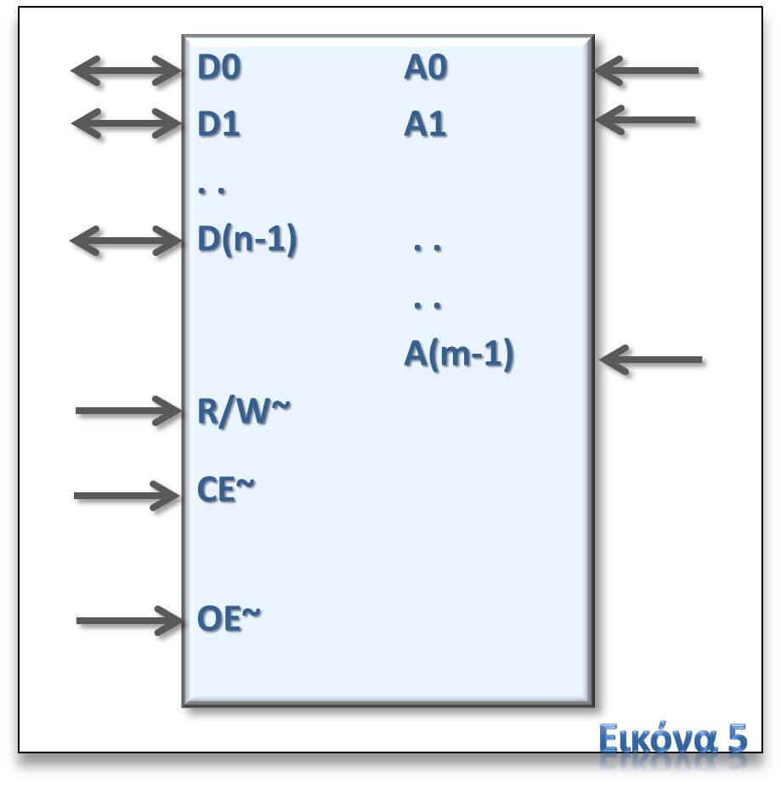
Τυπικοί ακροδέκτες στατικής RAM (SRAM)

Slide 15
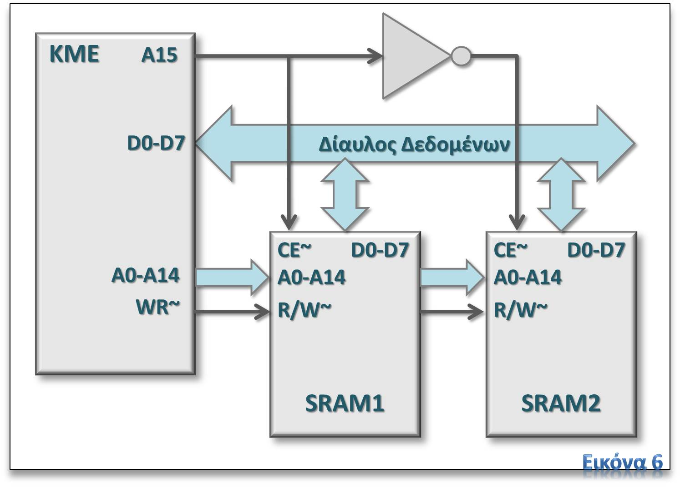
Σύνδεση δύο 32Κx8 μνημών SRAM

Slide 16
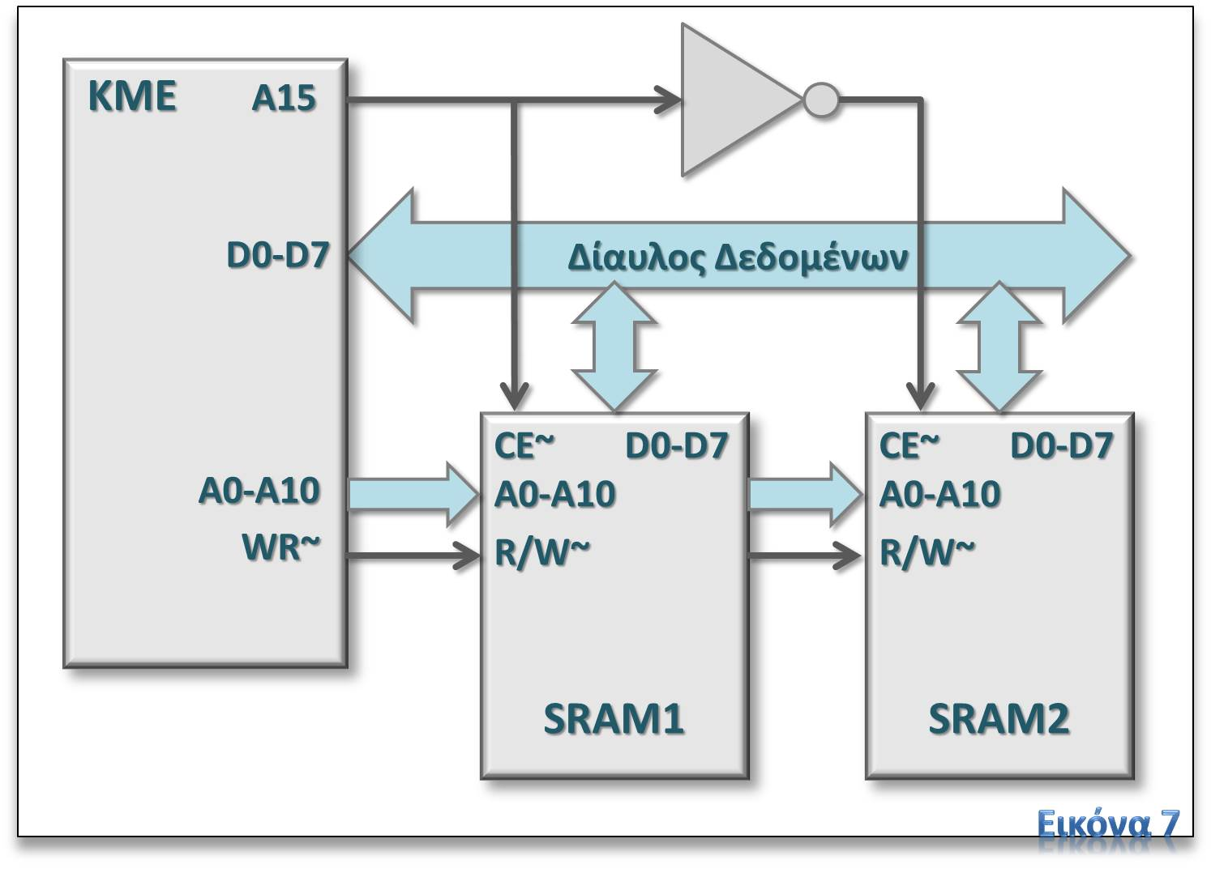
Σύνδεση δύο 2Κx8 μνημών SRAM

Slide 17
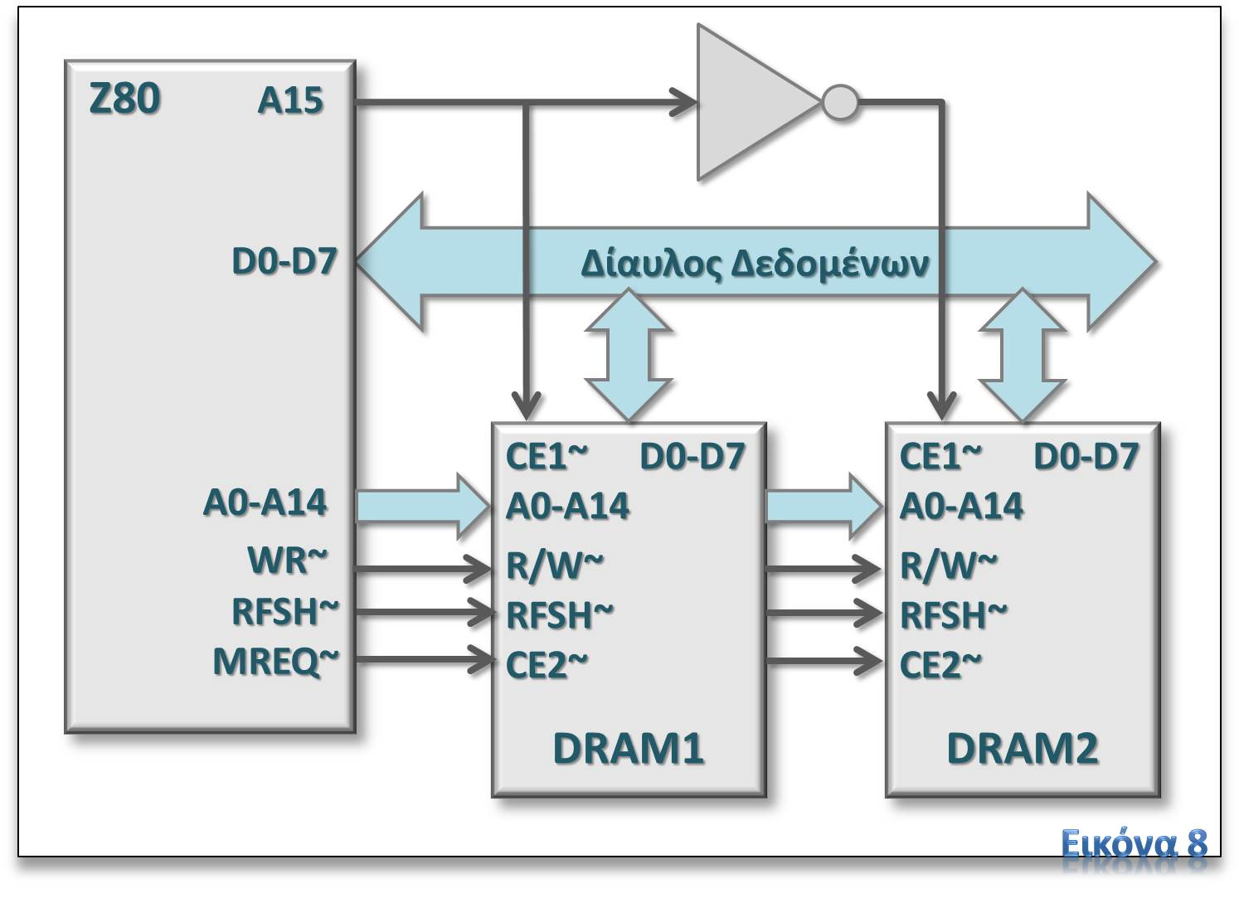
Παράδειγμα διασύνδεσης δυναμικών μνημών σε Ζ80

Slide 18
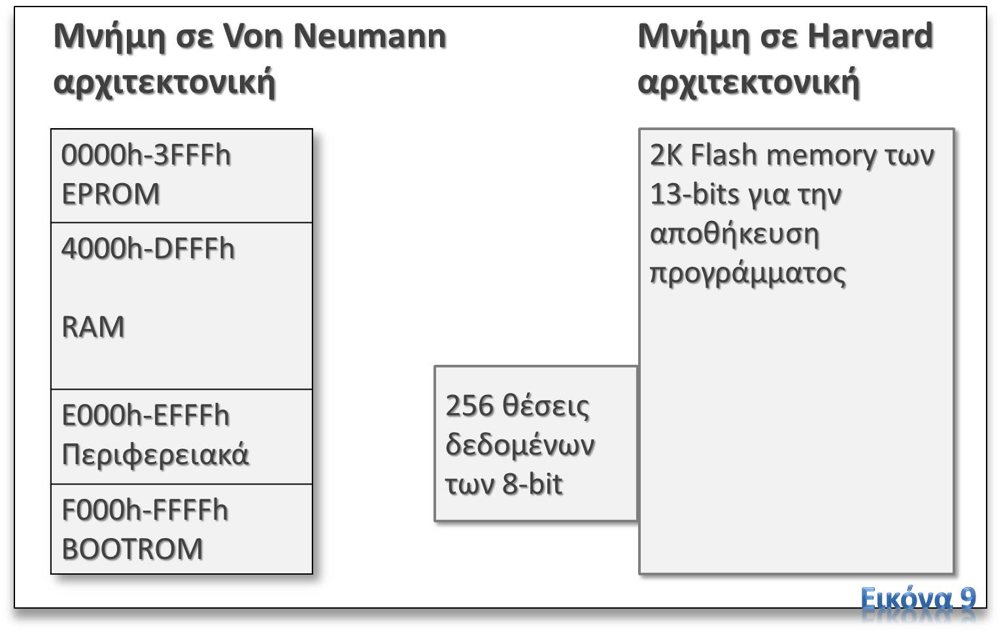
Αρχιτεκτονική
Von Neumann και Harvard

Slide 19
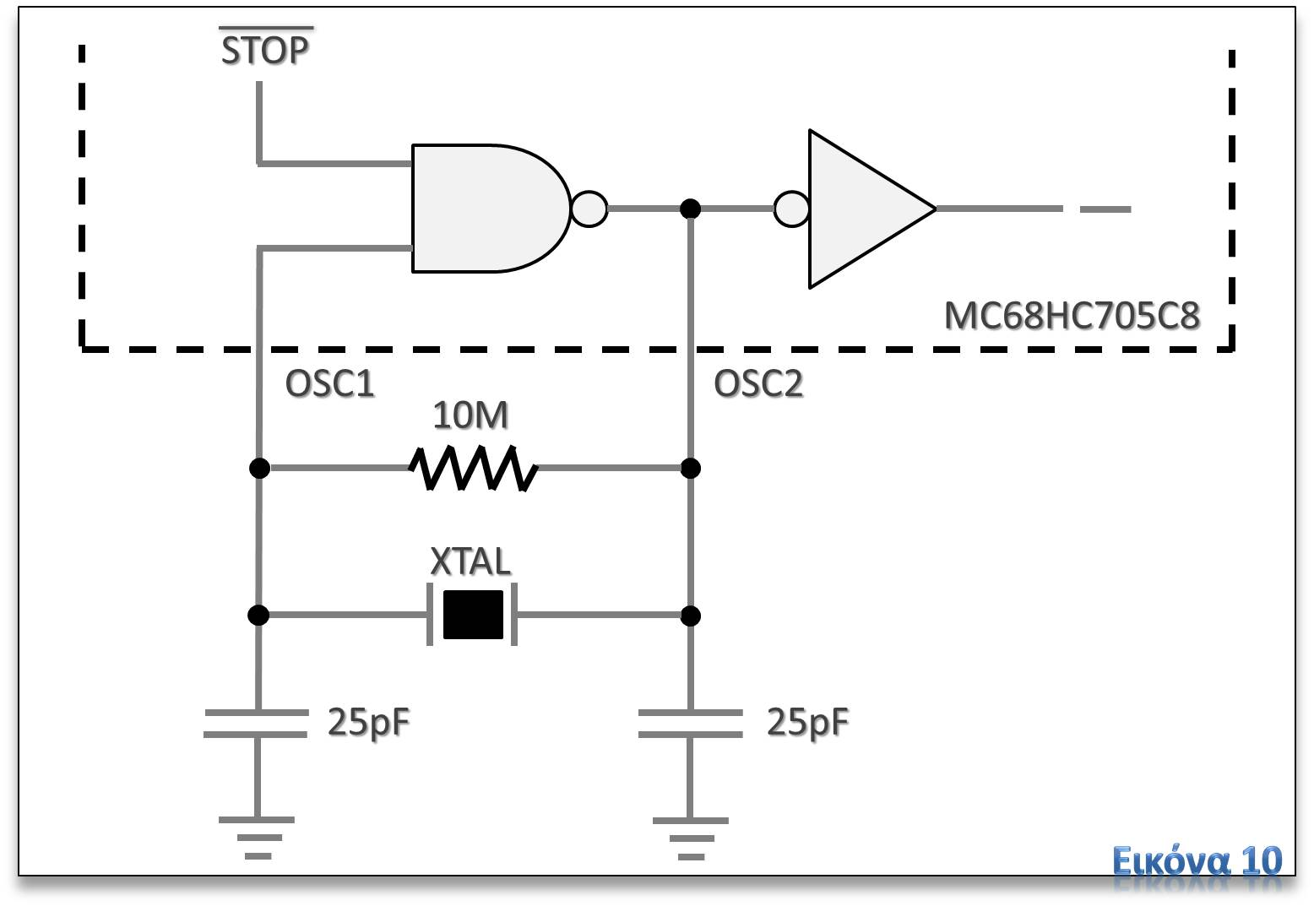
Ρολόι συστήματος

Slide 20

Κύκλοι Εντολής, Μηχανής, Ρολογιού (πχ: STA mmmm)
Ανάκληση εντολής |  | Απόκω-δικοποίηση |  |  | Ανάγνωση μνήμης |  |  | Ανάγνωση μνήμης |  |  | Εγγραφή μνήμης
MC1 |  |  |  |  | MC2 |  |  | MC3 |  |  | MC4
Τ1 | Τ2 |  | Τ3 | Τ4 | Τ1 | Τ2 | Τ3 | Τ1 | Τ2 | Τ3 | Τ1 | Τ2 | Τ3

Slide 21
Παράδειγμα 1: Κύκλοι μηχανής του Ζ80 (1 από 2)
LD (DE), C:
  Φορτώνει στη διεύθυνση που έχει αποθηκευμένη το ζεύγος DE την τιμή του καταχωρητή C.
  Απαιτεί ένα byte από την μνήμη προγράμματος, αφού τα ορίσματα DE και C μπορούν να αποθηκευθούν μαζί με τον κωδικό της εντολής στο ίδιο byte.
  Χρειάζεται 2 κύκλους μηχανής:
      Προσκόμιση της εντολής από τη μνήμη προγράμματος.
      Κύκλος εγγραφής στη μνήμη, για την αποθήκευση του byte των δεδομένων στη διεύθυνση που είναι αποθηκευμένη στο ζεύγος DE.

Slide 22
Παράδειγμα 1: Κύκλοι μηχανής του Ζ80 (2 από 2)
Έστω ότι η LD (DE), C είναι αποθηκευμένη στην διεύθυνση 3000h.
Ο DE έχει αποθηκευμένη την τιμή 4000h.
Η διεύθυνση 4000h έχει αποθηκευμένη την τιμή 3Αh.
Δίαυλοι: | Ανάκληση εντολής | Εγγραφής μνήμης
Διευθύνσεων: | 3000h | 4000h
Δεδομένων: | Κωδικός της LD(DE), C | 3Ah

Slide 23
Παράδειγμα 2: Κύκλοι μηχανής του Ζ80 (1 από 3)
ADC A, 3000h:
  Α←Α+[3000h]+Carry.
  Χρειάζεται 3 bytes από την μνήμη προγράμματος, εκ των οποίων το ένα για την αποθήκευση του κωδικού της εντολής, και τα άλλα δύο για την αποθήκευση της διεύθυνσης 3000h.

Slide 24
Παράδειγμα 2: Κύκλοι μηχανής του Ζ80 (2 από 3)
  Κύκλοι μηχανής:
      Προσκόμιση του κωδικού.
      2 για την προσκόμιση της τιμής 3000h από τη μνήμη προγράμματος.
      Ανάγνωση της τιμής που βρίσκεται στην θέση 3000h της μνήμης δεδομένων.
      Η εκτέλεση της πρόσθεσης γίνεται στη συνέχεια εσωτερικά και δε χρειάζεται ιδιαίτερο κύκλο μηχανής.

Slide 25
Παράδειγμα 2: Κύκλοι μηχανής του Ζ80 (3 από 3)
Έστω ότι η ADC A,3000h αποθηκεύεται στην διεύθυνση F000h.
Η διεύθυνση 3000h έχει αποθηκευμένη την τιμή B3h.
Δίαυλοι: | Ανάκληση εντολής | Ανάγνωση μνήμης | Ανάγνωση μνήμης | Ανάγνωση μνήμης
Διευθύνσεων: | F000h | F001h | F002h | 3000h
Δεδομένων: | Κωδικός της ADD | 00 (little endian) | 30h | B3h

Slide 26
Παράδειγμα 3: Κύκλοι μηχανής του Ζ80 (1 από 2)
OUT (46h), A:
  αποθηκεύει την τιμή του καταχωρητή A στο I/O port 46h.
  Χρειάζεται 2 bytes από τη μνήμη προγράμματος, το ένα για τον κωδικό της εντολής, και το δεύτερο για την αποθήκευση της τιμής 46h.
  3 κύκλοι μηχανής: 2 για την προσκόμιση του κωδικού και της διεύθυνσης 46h και έναν για την εγγραφή σε Ι/Ο χώρο.

Slide 27
Παράδειγμα 3: Κύκλοι μηχανής του Ζ80 (2 από 2)
Έστω ότι η OUT (46h),A αποθηκεύεται στην διεύθυνση F000h και ο Α έχει την τιμή 20h.
Δίαυλοι: | Ανάκληση εντολής | Ανάγνωση μνήμης | Εγγραφή I/O
Διευθύνσεων: | F000h | F001h | I/O διεύθυνση 46h
Δεδομένων: | Κωδικός της OUT | 46h | 20h

Slide 28
Παράδειγμα 4: Κύκλοι μηχανής του Ζ80 (1 από 2)
Η εντολή DEC IY που μειώνει την τιμή του ΙΥ καταχωρητή δείκτη κατά 1, το αποτέλεσμα αποθηκεύεται σε ένα byte στην μνήμη προγράμματος και εκτελείται σε έναν μόνο κύκλο μηχανής (προσκόμιση εντολής).

Slide 29
Παράδειγμα 4: Κύκλοι μηχανής του Ζ80 (2 από 2)
Έστω ότι η DEC IY είναι αποθηκευμένη στην διεύθυνση 5000h.
Δίαυλοι: | Ανάκληση εντολής
Διευθύνσεων: | 5000h
Δεδομένων: | Κωδικός εντολής DEC IY

Slide 30
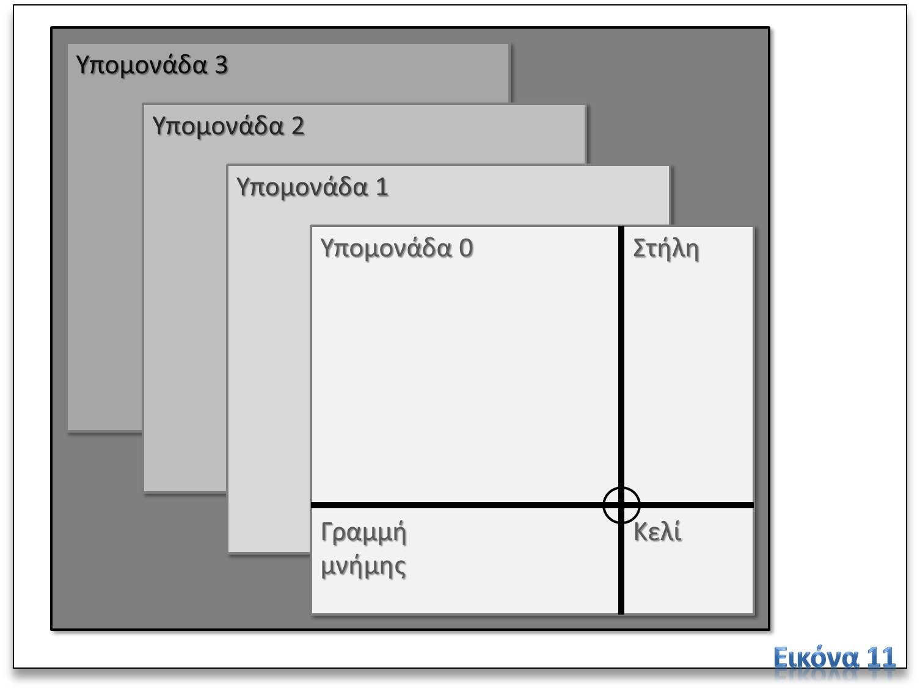
Δομή σύγχρονης δυναμικής μνήμης

Slide 31
Ακροδέκτες DDR2 μνήμης
CK0, CK0~ | Είσοδος | Διαφορικό ρολόι
CKE0 – CKE1 | Είσοδος | Ενεργοποίηση ρολογιού. Κατά την απενεργοποίηση η μνήμη εισέρχεται σε χαμηλή κατανάλωση ή σε αναζωογόνηση (refresh)
S0 ~, S1~ | Είσοδος | Ενεργοποιούν ή απενεργοποιούν τον αποκωδικοποιητή εντολών και τις εξόδους
ODT0 – ODT1 | Είσοδος | Ελέγχουν την εμπέδηση του διαύλου
RAS~, CAS~, WE~ | Είσοδος | Δείχνουν αν ο δίαυλος διευθύνσεων περιέχει γραμμή ή στήλη, ενώ το WE# ενεργοποιεί εγγραφή
BA0 – BA1 | Είσοδος | Επιλογή υπομονάδας (μέχρι 4)
A0 – A9, A10 / AP, A11 – A13 | Είσοδος | Η εντολή ενεργοποίησης υπομονάδας (bank activate), περιέχει τον αριθμό γραμμής. Σε ανάγνωση ή εγγραφή περιέχει τον αριθμό στήλης. Το AP μπορεί να ενεργοποιήσει αναζωογόνηση μετά από μία μαζική μεταφορά (burst)
DQ0- DQ63 | Είσοδος/Έξοδος | Δίαυλος δεδομένων
CB0 – CB7 | Είσοδος/Έξοδος | Bit ελέγχου (ένα για κάθε byte δεδομένων)
DM0 – DM8 | Είσοδος | Μάσκα εγγραφής ώστε να επιτραπεί η αποθήκευση μέρους του διαύλου δεδομένων
DQS0 – DQS17 DQS0~, DQS17~ | Είσοδος/Έξοδος | Διαφορικά σήματα ενεργοποίησης (strobe) δεδομένων εισόδου / εξόδου
SA0 – SA2 | Είσοδος | Διαμορφώνουν την εσωτερική EEPROM
SDA | Είσοδος/Έξοδος | Δεδομένα για την εσωτερική EEPROM
SCL | Είσοδος | Ρολόι για την εσωτερική EEPROM
RESET~ | Είσοδος | Επανεκκίνηση
PAR_IN | Είσοδος | Ψηφίο ισοτιμίας για το δίαυλο διευθύνσεων / ελέγχου
ERR_OUT~ | Είσοδος | Ένδειξη λάθους ισοτιμίας στο δίαυλο διευθύνσεων / ελέγχου

Slide 32
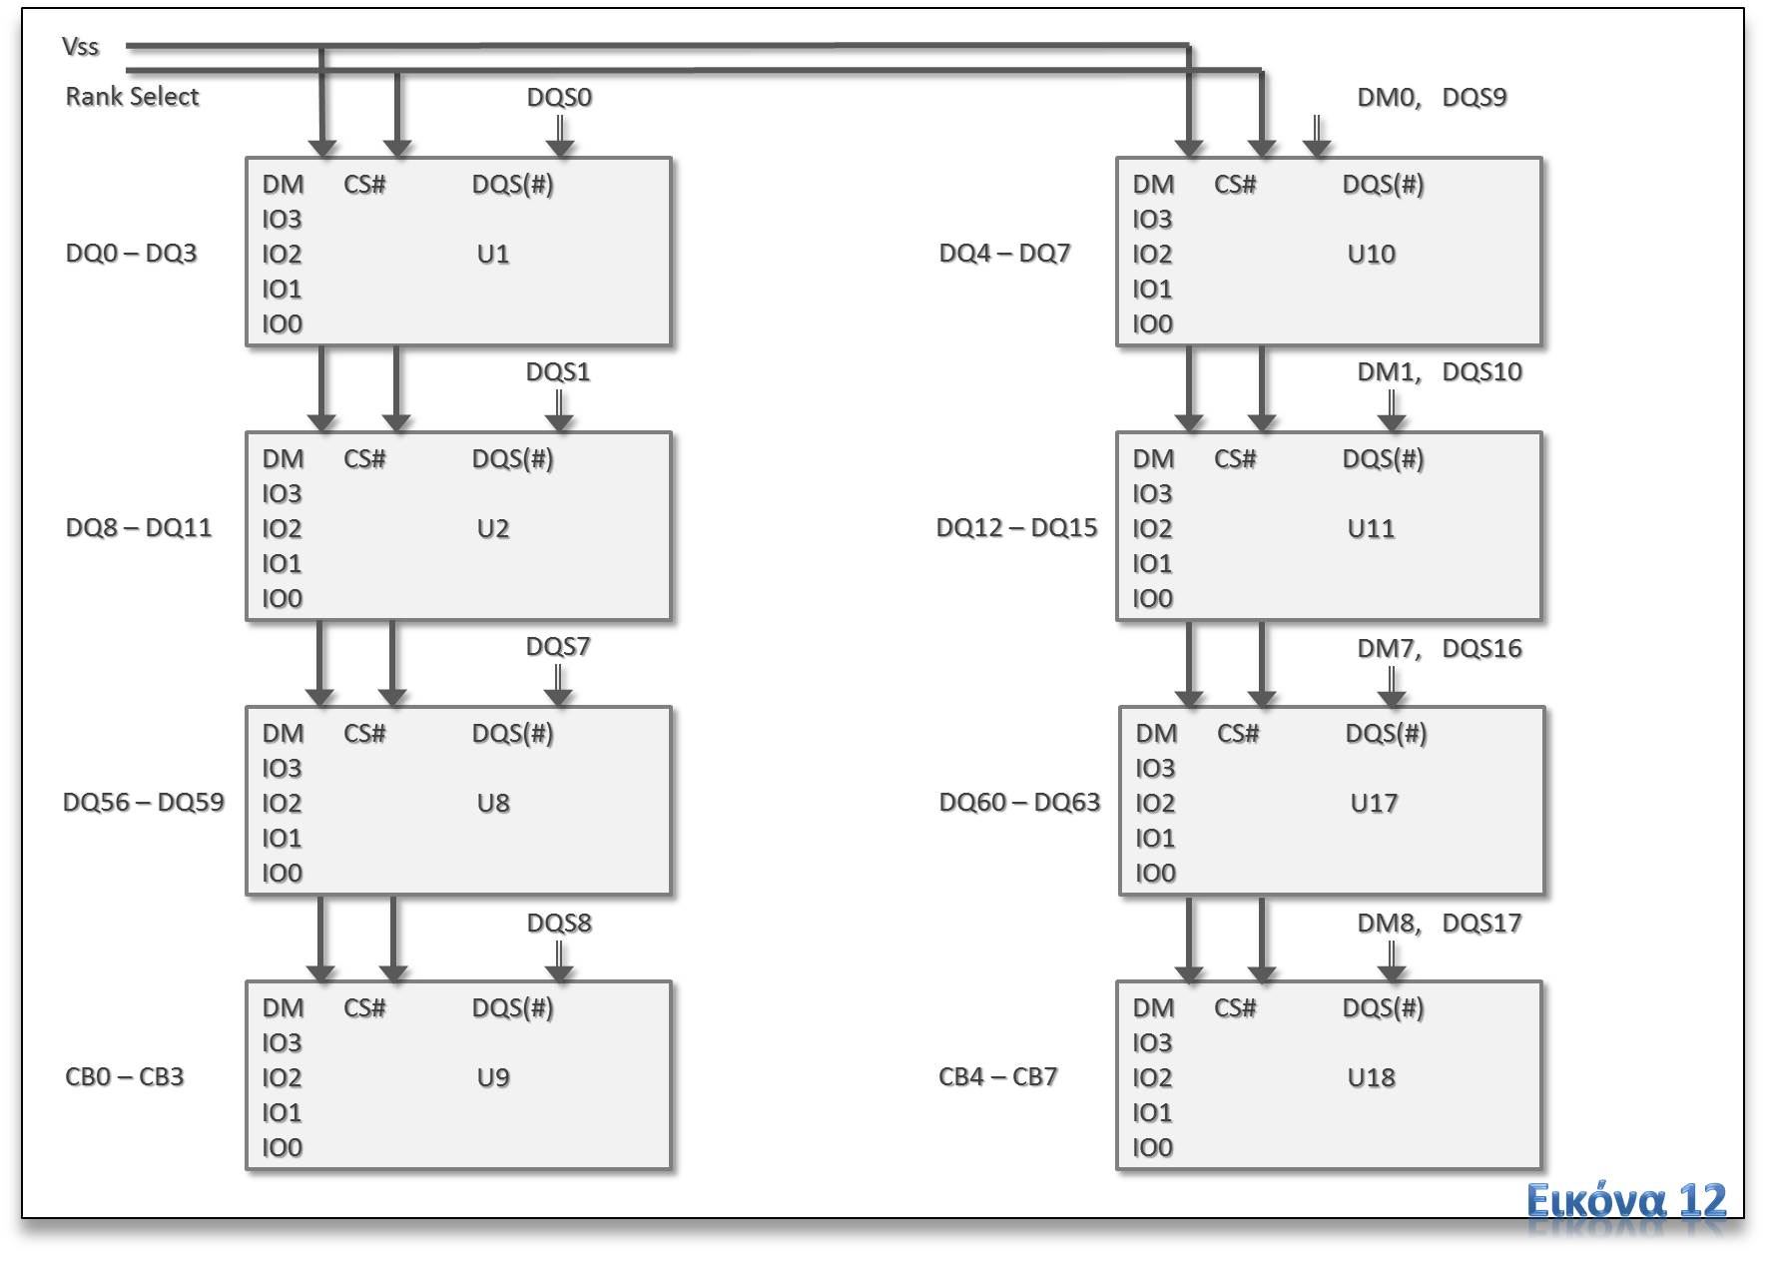
Παράδειγμα ακροδεκτών DDR2 μνήμης

Slide 33
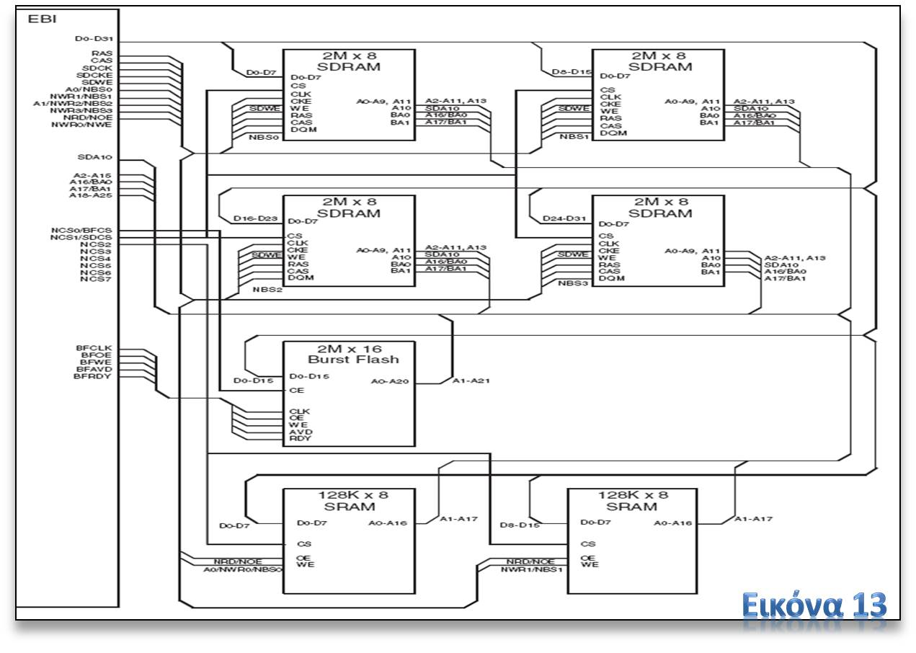
Παράδειγμα διασύνδεσης
SDRAM σε ATMEL AT91RM9200

Slide 34
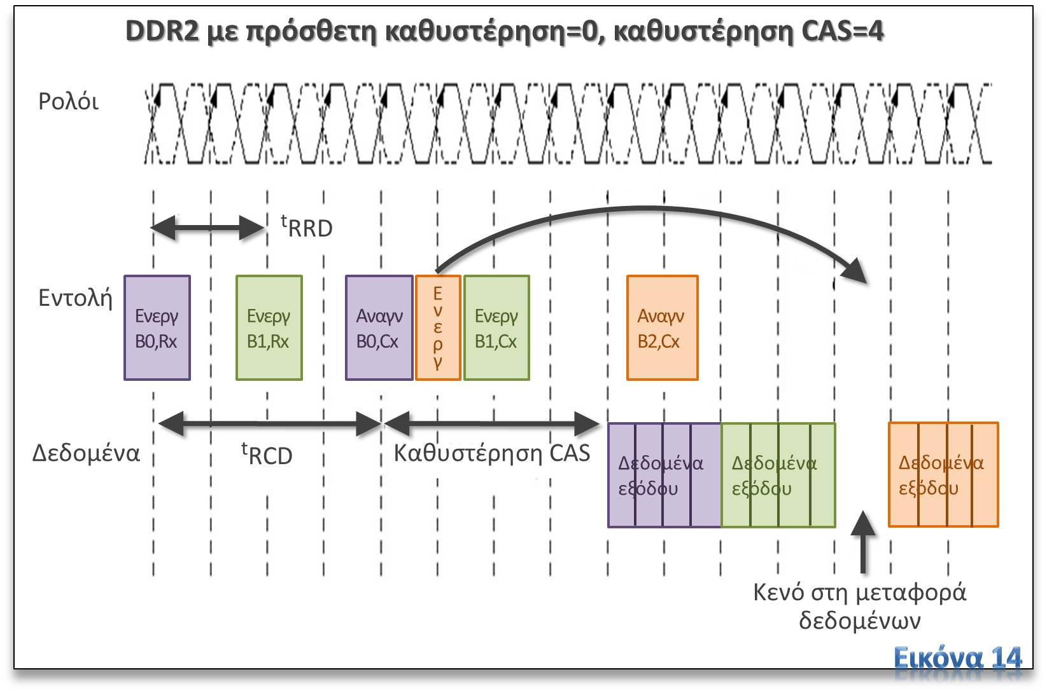
DDR2 με καθυστερήσεις

Slide 35
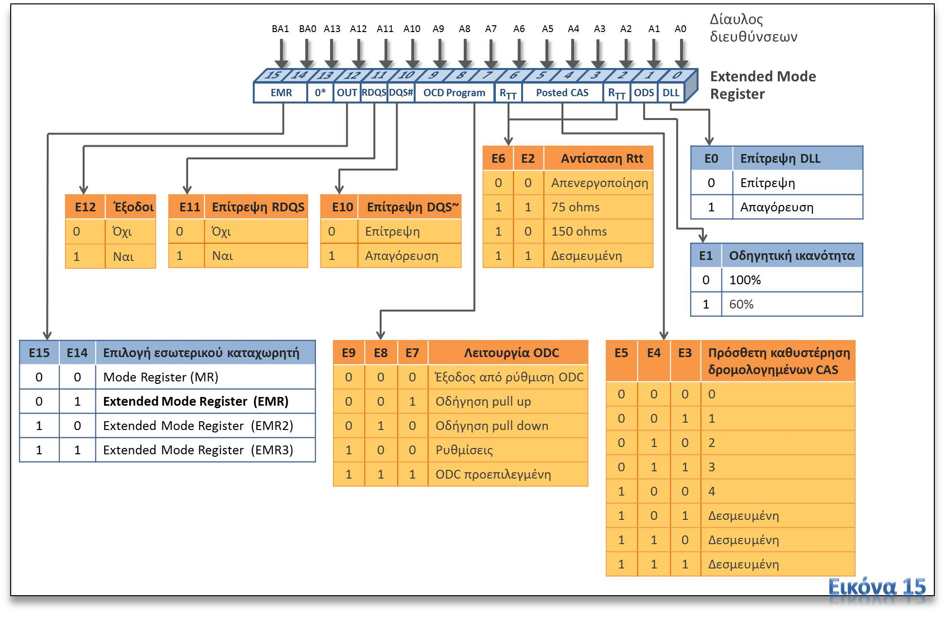
DDR2

Slide 36
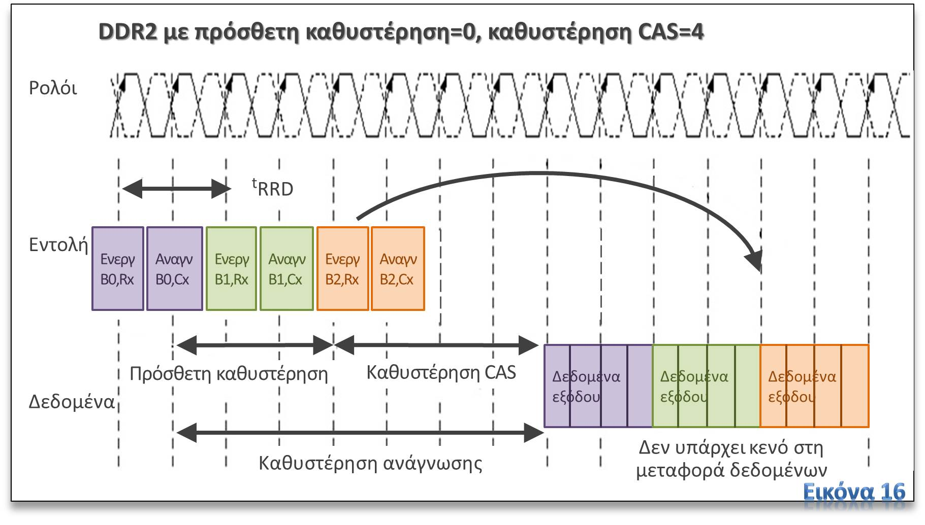
DDR2 χωρίς καθυστερήσεις

Slide 37
Interrupts - Διακοπές
Είναι ένας τρόπος για να διακοπεί η ροή ενός προγράμματος, έτσι ώστε να εξυπηρετηθεί ένα έκτακτο γεγονός.
Η Κ.Μ.Ε. αποθηκεύει την τρέχουσα διεύθυνση, και κάνει άλμα στην διεύθυνση της Ρουτίνας Εξυπηρέτησης Διακοπής.
Επιστρέφει στην διεύθυνση της επόμενης εντολής από εκείνη που εκτελούνταν όταν συνέβη η Διακοπή.

Slide 38
Παραδείγματα πηγών διακοπών
Από γενικής χρήσης ακροδέκτες (INT, NMI).
Υπερχείλιση Χρονιστών - Μετρητών.
Εγγραφή ή ανάγνωση μιας σειριακής ή παράλληλης θύρας.
Σφάλματα μετάδοσης δεδομένων από μία θύρα.
Αναλογικούς Συγκριτές.
SWI.
RESET.

Slide 39
Πολυπλεξία διακοπών
Πολλές πηγές διακοπών μπορούν να οδηγούν την μοναδική γραμμή (ΙΝΤ) ενός επεξεργαστή, με τη χρήση Interrupt Controller.
Ο Interrupt Controller επιτρέπει την ιεράρχηση διακοπών με διάφορες μεθόδους (round robin, απόλυτη ιεράρχηση, και λοιπά).

Slide 40
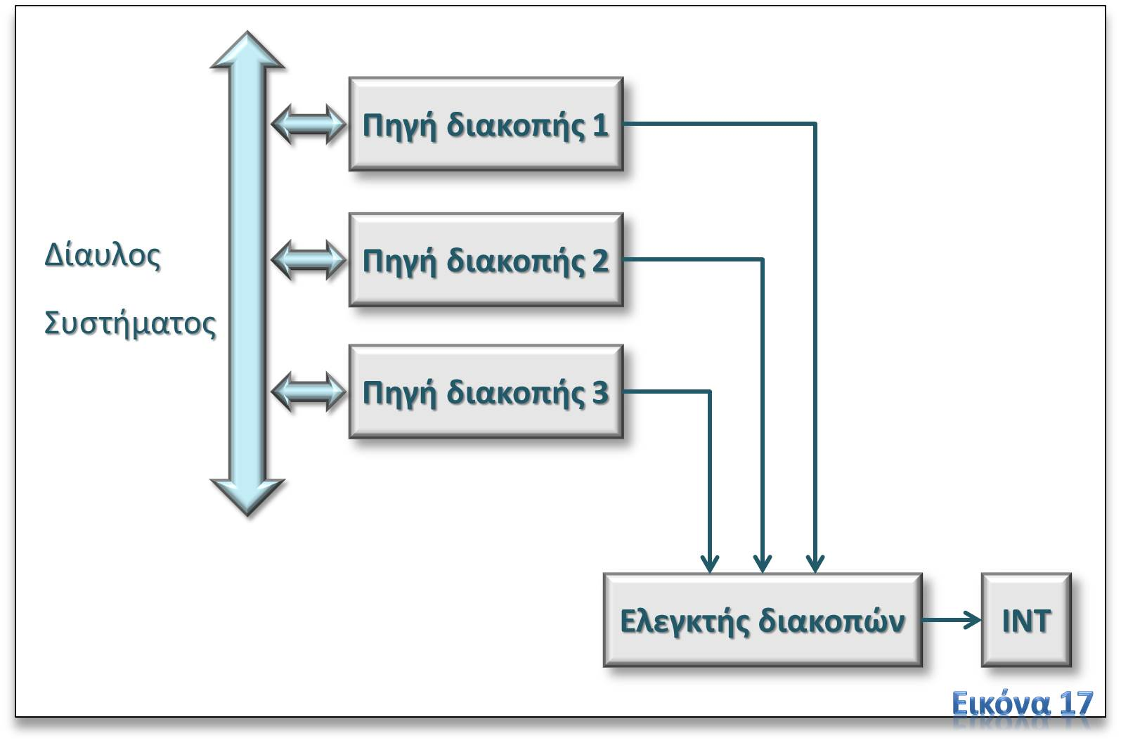
Έλεγχος πολλαπλών πηγών διακοπής

Slide 41
Καθορισμός διεύθυνσης ρουτίνας εξυπηρέτησης διακοπής
Από την περιφερειακή συσκευή.
Από πίνακα διακοπών (interrupt vector).
Έλεγχος interrupt flags.

Slide 42
Interrupt Mask / Flag
Ένας Mask καταχωρητής μπορεί να επιτρέψει ή να απαγορέψει κάποιες πηγές διακοπών γράφοντας 0 ή 1 στο bit που αντιστοιχεί σε μία πηγή.
Όταν συμβεί διακοπή η ΚΜΕ μπορεί να διακρίνει ποια/ποιες πηγές αιτήθηκαν διακοπή διαβάζοντας το Flag που αντιστοιχεί σε κάθε διακοπή.
Τα bit στην ίδια θέση ενός Mask και ενός Flag καταχωρητή αντιστοιχούν στην ίδια πηγή διακοπών.

Slide 43
I/O Ports
Παράλληλη Είσοδος / Έξοδος.
Διευκολύνει την αναγνώριση σημάτων εισόδου ή την οδήγηση σημάτων εξόδου.
Χειρισμός ομάδων bit ή καθενός ξεχωριστά.
Χρήση Handshaking σημάτων.

Slide 44
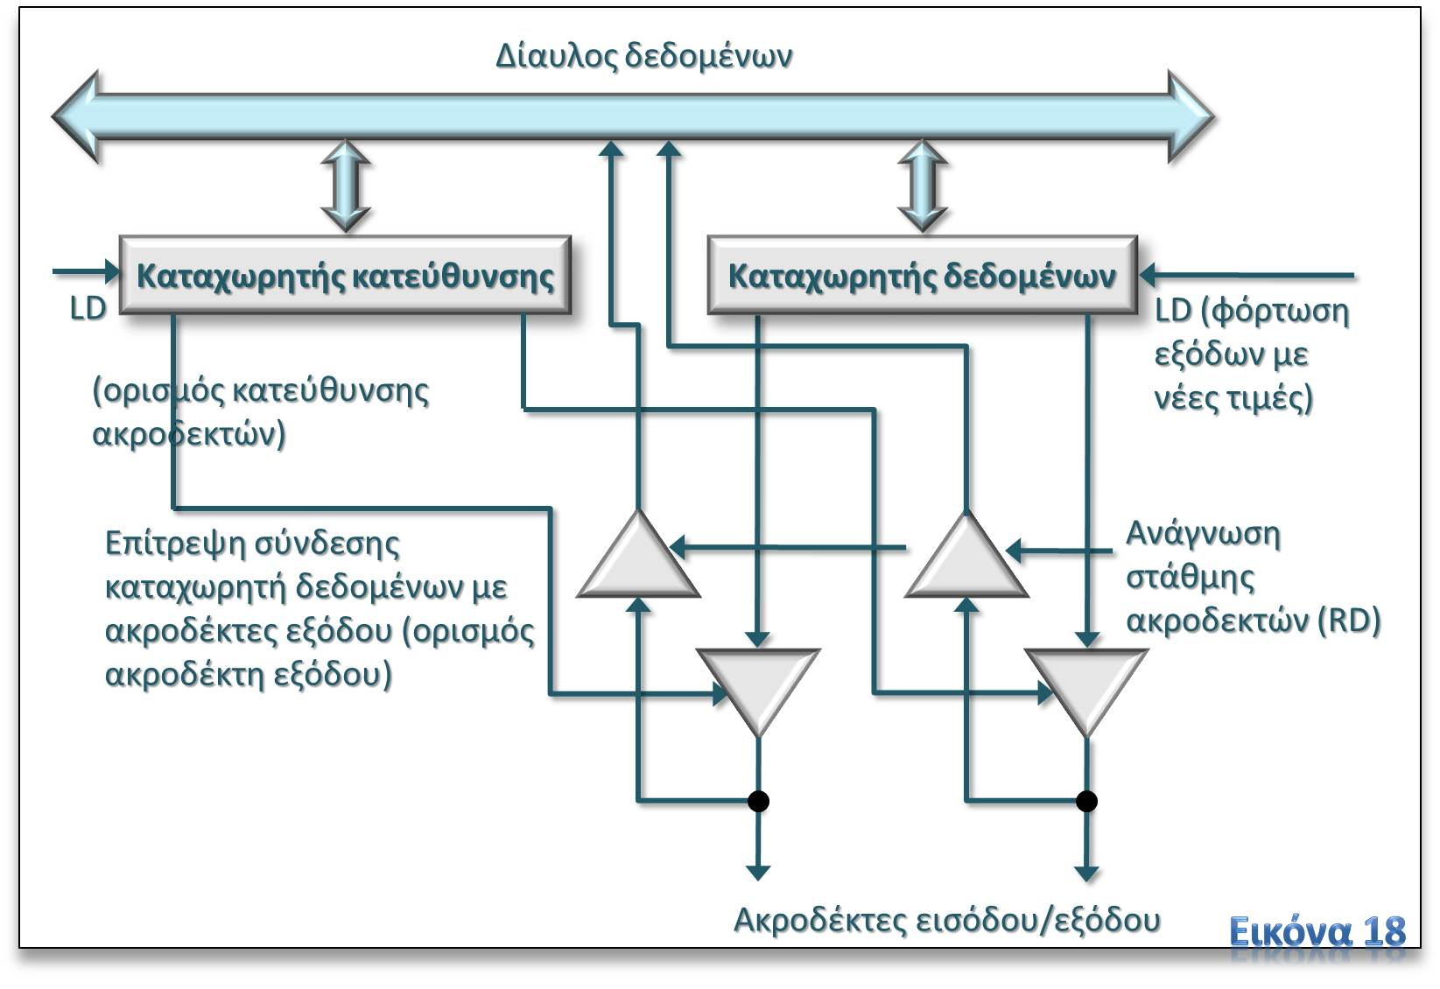
Γενική αρχιτεκτονική θύρας Ι/Ο

Slide 45
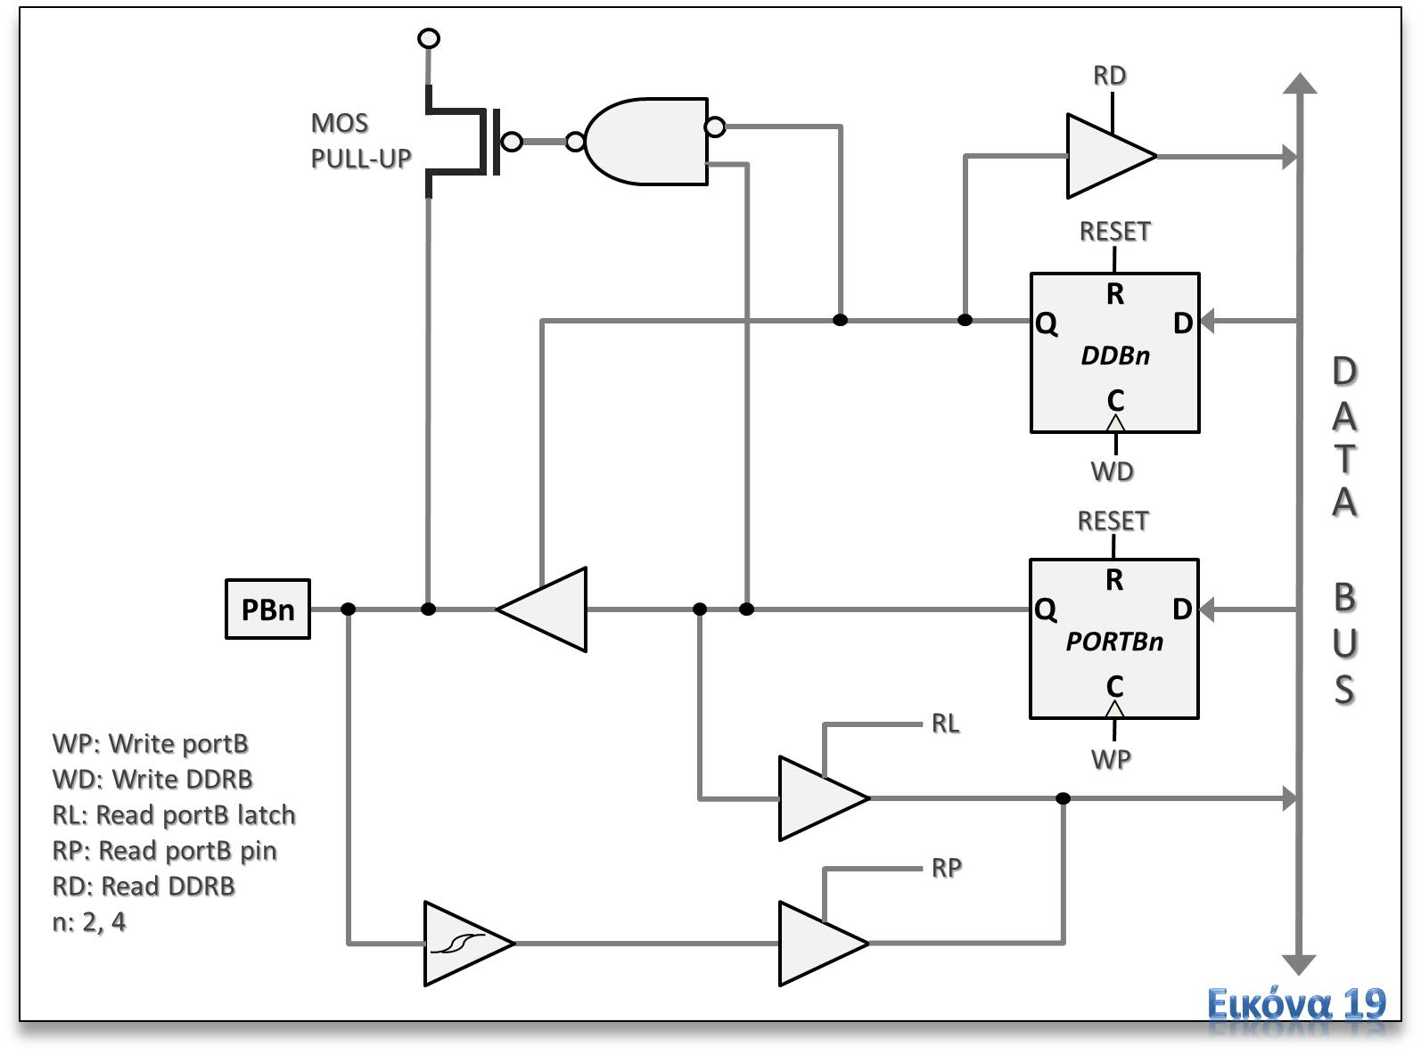
ATMEL AT90S2313

Slide 46
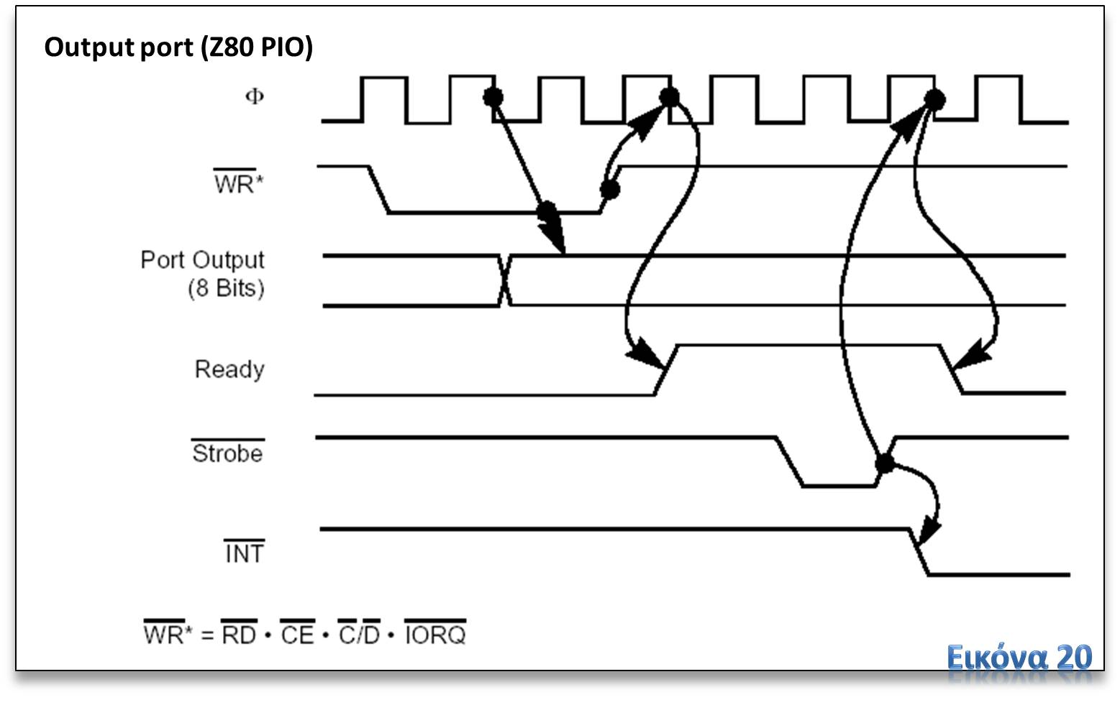
Παράδειγμα handshake σημάτων σε παράλληλες θύρες (1)

Slide 47
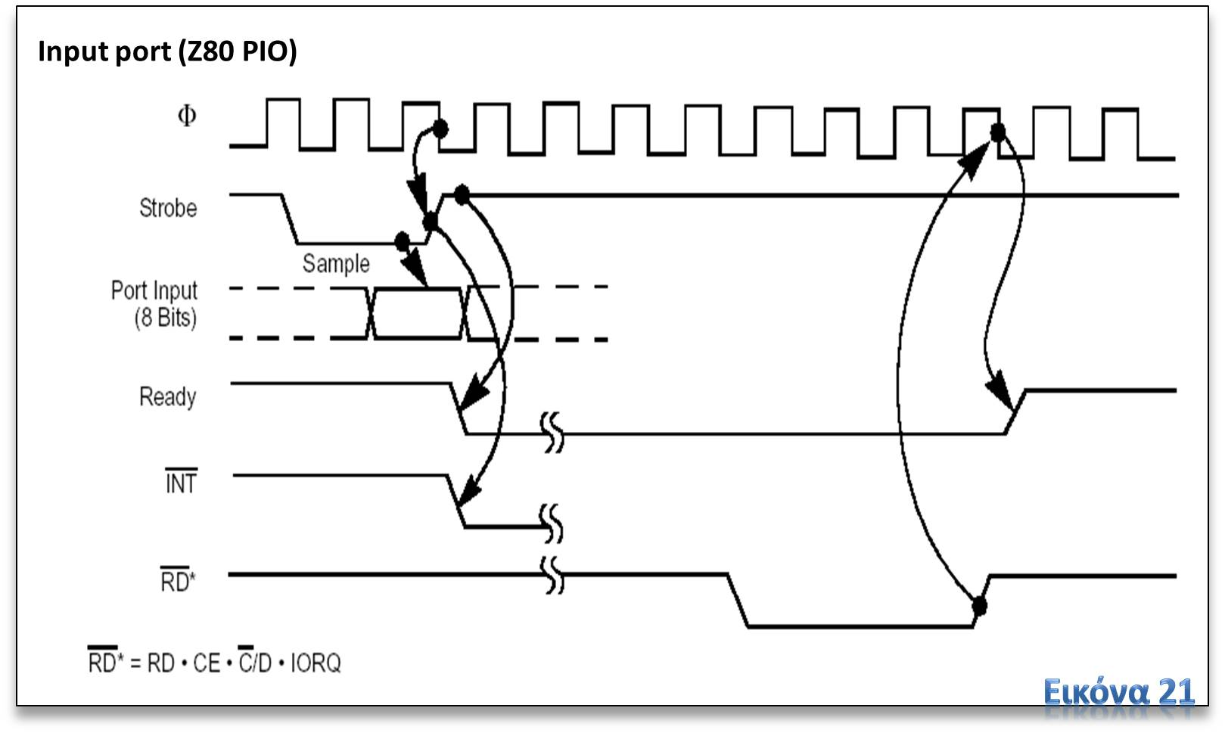
Παράδειγμα handshake σημάτων σε παράλληλες θύρες (2)

Slide 48
Σειριακές θύρες (Serial Ports)
(1 από 3)
Χρησιμοποιούνται για επικοινωνία HY με εξωτερικά περιφερειακά ή με κάποιο άλλο HY, χρησιμοποιώντας μία γραμμή για αποστολή δεδομένων (Tx), και μία για παράλληλη λήψη (Rx), (δηλαδή είναι πλήρως αμφίδρομη, full duplex).
Σε κάποια πρωτόκολλα η ίδια γραμμή μπορεί να χρησιμοποιηθεί εναλλάξ για την αποστολή και για τη λήψη δεδομένων (δηλαδή, είναι ημιαμφίδρομη, half duplex).
Η επικοινωνία μπορεί να είναι σύγχρονη ή ασύγχρονη (synchronous/asynchronous).

Slide 49
Σειριακές θύρες (Serial Ports)
(2 από 3)
Στην ασύγχρονη επικοινωνία δεν υπάρχει ρολόι και η αποστολή ενός χαρακτήρα ξεκινάει με μία μετάβαση δυναμικού π.χ., από λογικό 1 σε 0 (start bit).
Ο τερματισμός της αποστολής του χαρακτήρα σηματοδοτείται με μια αντίστροφη μετάβαση και παραμονή σε μια σταθερή κατάσταση για κάποιο διάστημα.
Αυτό ονομάζεται stop bit.
Ο αποστολέας και ο δέκτης είναι συντονισμένοι στην ίδια ταχύτητα.

Slide 50
Σειριακές θύρες (Serial Ports)
(3 από 3)
Είναι δυνατόν να χρησιμοποιηθούν και άλλα σήματα «χειραψίας» (handshaking) όπως, Clear To Send, Request To Send, Data Carrier Ready κλπ) τα οποία ελέγχουν το πότε κάποιος ζητάει αποστολή και πότε ο δέκτης είναι έτοιμος να δεχτεί δεδομένα.
Πρωτόκολλα σειριακής επικοινωνίας: RS232 με ταχύτητες της τάξης των δεκάδων Kbps. Νεότερα σειριακά πρωτόκολλα υποστηρίζουν πολύ μεγαλύτερες ταχύτητες, όπως το USB 2.0/3.0.

Slide 51
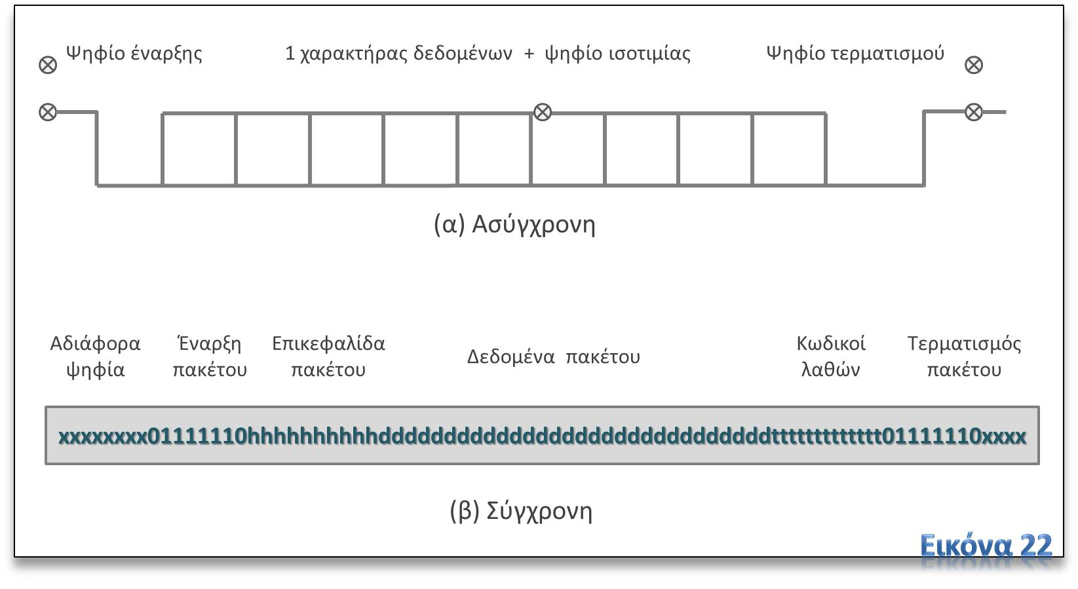
Ασύγχρονη / Σύγχρονη σειριακή επικοινωνία

Slide 52
Timer - Χρονιστής
Χρονιστής (Timer) είναι ένας καταχωρητής, του οποίου η τιμή αυξάνεται ή μειώνεται με βάση ένα σταθερό ρολόι.
Χρησιμοποιείται για την μέτρηση χρονικών διαστημάτων.
Το ρολόι μπορεί να είναι εκείνο του συστήματος ή κάποιος αποκλειστικός ταλαντωτής.

Slide 53
Counter - Μετρητής ή Απαριθμητής
Παρόμοιος με τον Χρονιστή (συνήθως είναι το ίδιο κύκλωμα).
Η μεταβολή στην τιμή του γίνεται με βάση τις αλλαγές στάθμης σε κάποιον ακροδέκτη εισόδου.
Ουσιαστικά μετράει γεγονότα.
Η μεταβολή στην τιμή μπορεί να λαμβάνει χώρα κατά την ανοδική ή καθοδική ακμή του ακροδέκτη εισόδου.

Slide 54
Prescaler
Χρησιμοποιείται για την επιβράδυνση του ρυθμού μεταβολής της τιμής ενός Χρονιστή ή Μετρητή.
Πχ, αν έχει οριστεί Prescaler 1:32 τότε η τιμή του Χρονιστή αλλάζει κάθε 32 κύκλους ρολογιού.

Slide 55
Διακοπές σχετικές με
Χρονιστές - Μετρητές
Όταν υπερχειλίσει ένας Μετρητής - Χρονιστής.
Όταν η τιμή του γίνει ίση με κάποιον άλλο καταχωρητή (Output Capture).
Όταν κάποια σχετική είσοδος αλλάξει στάθμη, η τιμή του χρονιστή μπορεί να μεταφερθεί σε κάποιον άλλο καταχωρητή (Input Capture).
Οποτεδήποτε η τιμή του χρονιστή ταυτίζεται με κάποια προκαθορισμένη (για την δημιουργία παλμών PWM).

Slide 56
Απευθείας Προσπέλαση Μνήμης (Direct Memory Access - DMA) (1/2)
Για μεταφορά από Περιφερειακό σε Μνήμη χωρίς DMA:
  Η ΚΜΕ ειδοποιείται από το Περιφερειακό με διακοπή => Χρόνος Αντίδρασης.
  Για κάθε byte πραγματοποιεί μία μεταφορά από το περιφερειακό σε κάποιο εσωτερικό καταχωρητή.
  Ακολουθεί μία μεταφορά από τον εσωτερικό καταχωρητή στη μνήμη.
  Για τη μεταφορά κάθε byte απαιτούνται 2 κύκλοι εντολής.

Slide 57
Απευθείας Προσπέλαση Μνήμης (Direct Memory Access - DMA) (2/2)
Για μεταφορά από Μνήμη σε Περιφερειακό χωρίς DMA:
  Η ΚΜΕ ειδοποιείται από το Περιφερειακό με διακοπή => Χρόνος Αντίδρασης.
  Για κάθε byte πραγματοποιεί μία μεταφορά από τη μνήμη σε κάποιο εσωτερικό καταχωρητή.
  Ακολουθεί μία εγγραφή από τον εσωτερικό καταχωρητή στον κατάλληλο καταχωρητή του περιφερειακού.
  Για τη μεταφορά κάθε byte απαιτούνται 2 κύκλοι εντολής.

Slide 58
Απευθείας προσπέλαση μνήμης
Η μεταφορά γίνεται χωρίς την μεσολάβηση της ΚΜΕ.
Την διευθυνσιοδότηση της μνήμης καθώς και την οδήγηση των control σημάτων (RD, WR, κλπ) κάνει ο DMA Controller.
Η ΚΜΕ απομονώνει τον δίαυλο διευθύνσεων και τα control σήματά της (Υψηλή Εμπέδηση), όσο έχει τον έλεγχο ο DMA Controller.

Slide 59
Μέθοδοι DMA μεταφοράς
Cycle Stealing: Σε κάθε κύκλο μηχανής, όταν η ΚΜΕ δεν χρησιμοποιεί τους διαύλους, ο DMA Controller μεταφέρει ένα byte.
Cycle Stealing με επιμήκυνση του ρολογιού της ΚΜΕ.
Burst Mode: Παραχώρηση του system bus για μαζική μεταφορά δεδομένων από τον DMA Controller.

Slide 60
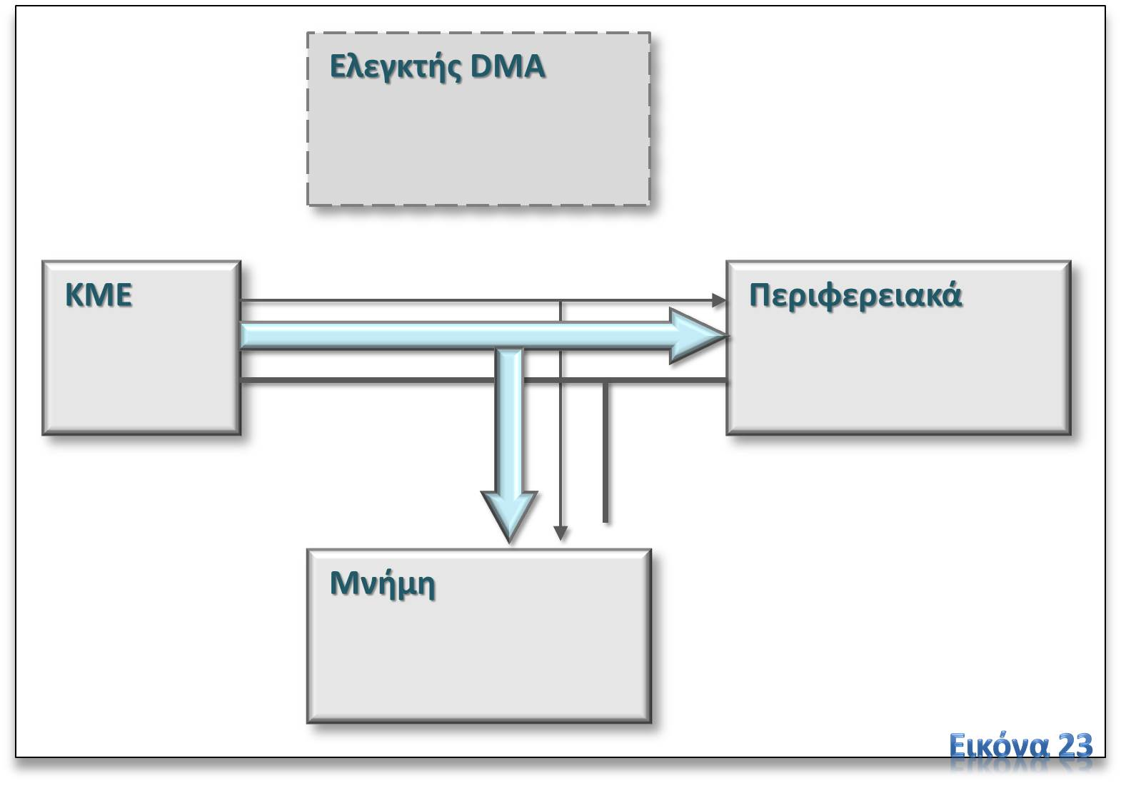
System bus χωρίς DMA

Slide 61
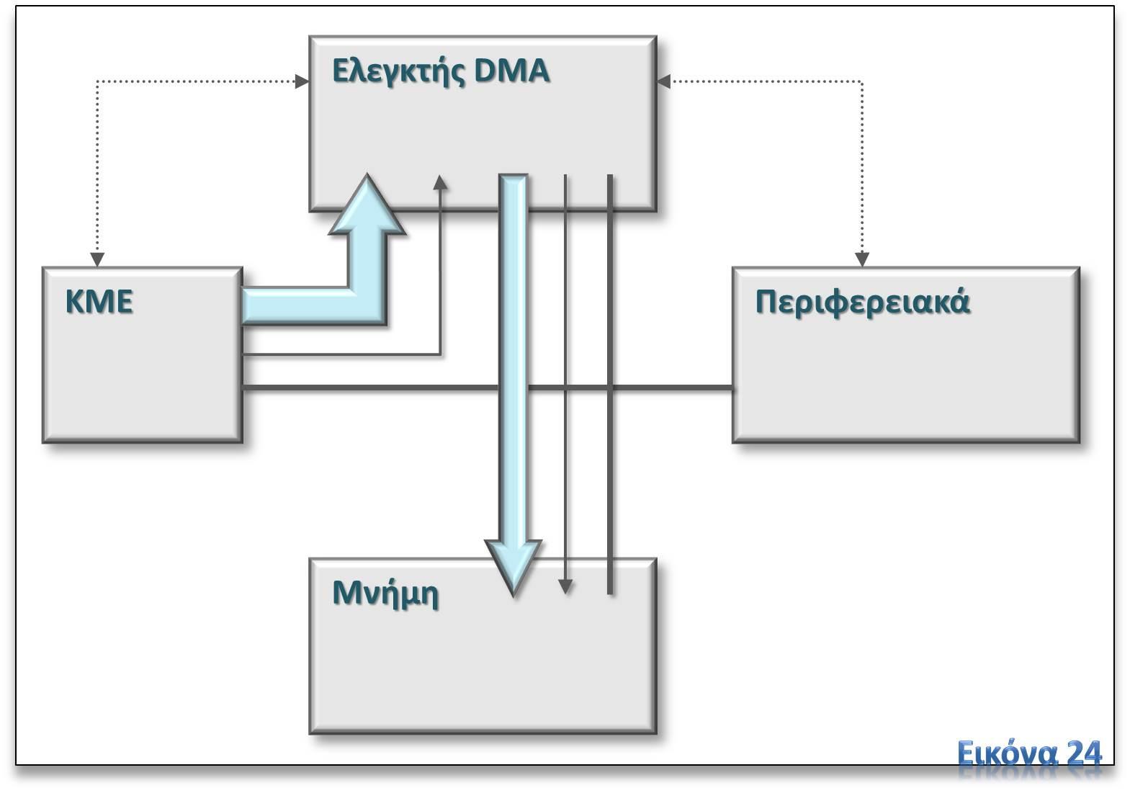
System bus με DMA

Slide 62
Αρχικοποίηση DMA
Καθορισμός αρχικής διεύθυνσης στη μνήμη.
Πλήθος δεδομένων που θα μεταφερθούν.
Τύπος μεταφοράς: Cycle Stealing, Burst Mode.
Αναμονή για αίτηση μεταφοράς από την περιφερειακή συσκευή.

Slide 63
Όταν ζητηθεί DMA μεταφορά
Ο DMA Controller ζητά έλεγχο του system bus για 1 κύκλο (cycle stealing), ή όσο απαιτείται για την πλήρη μεταφορά (burst mode).
Όταν του δοθεί ο έλεγχος, μεταφέρει ένα byte από/προς την τρέχουσα διεύθυνση μνήμης.
Αυξάνει κατά ένα τη διεύθυνση, και μειώνει κατά ένα το πλήθος των δεδομένων.
Αν το πλήθος δεν έχει γίνει 0, επαναλαμβάνει τη διαδικασία από το βήμα 2.

Slide 64
Τέλος Ενότητας
Επεξεργασία: Σοφιανίδου Γεωργία

Slide 65
Σημειώματα

Slide 66
Σημείωμα Ιστορικού
Εκδόσεων Έργου
Το παρόν έργο αποτελεί την έκδοση 1.01.

Slide 67
Σημείωμα Αναφοράς
Copyright Τεχνολογικό Εκπαιδευτικό Ίδρυμα Θεσσαλίας, Νικόλαος Πετρέλλης, 2015. Νικόλαος Πετρέλλης. «Αρχιτεκτονική Η/Υ ΙΙ». Έκδοση: 1.0. Λάρισα 01/03/2015. Διαθέσιμο από τη δικτυακή διεύθυνση: http://cdev.teilar.gr/courses/TMA112/index.php.

Slide 68

Σημείωμα Αδειοδότησης
Το παρόν υλικό διατίθεται με τους όρους της άδειας χρήσης Creative Commons: Αναφορά Δημιουργού - Μη Εμπορική Χρήση - Παρόμοια Διανομή, 4.0 [1] ή μεταγενέστερη, Διεθνής Έκδοση. Εξαιρούνται τα αυτοτελή έργα τρίτων π.χ. φωτογραφίες, διαγράμματα κ.λπ., τα οποία εμπεριέχονται σε αυτό και τα οποία αναφέρονται μαζί με τους όρους χρήσης τους στο «Σημείωμα Χρήσης Έργων Τρίτων».
[1] http://creativecommons.org/licenses/by-nc-sa/4.0/
Ως Μη Εμπορική ορίζεται η χρήση:
  που δεν περιλαμβάνει άμεσο ή έμμεσο οικονομικό όφελος από την χρήση του έργου, για το διανομέα του έργου και αδειοδόχο,
  που δεν περιλαμβάνει οικονομική συναλλαγή ως προϋπόθεση για τη χρήση ή πρόσβαση στο έργο,
  που δεν προσπορίζει στο διανομέα του έργου και αδειοδόχο έμμεσο οικονομικό όφελος (π.χ. διαφημίσεις) από την προβολή του έργου σε διαδικτυακό τόπο.
Ο δικαιούχος μπορεί να παρέχει στον αδειοδόχο ξεχωριστή άδεια να χρησιμοποιεί το έργο για εμπορική χρήση, εφόσον αυτό του ζητηθεί.

Slide 69
Διατήρηση Σημειωμάτων
Οποιαδήποτε αναπαραγωγή ή διασκευή του υλικού θα πρέπει να συμπεριλαμβάνει:
    το Σημείωμα Αναφοράς,
    το Σημείωμα Αδειοδότησης,
    τη Δήλωση Διατήρησης Σημειωμάτων,
    το Σημείωμα Χρήσης Έργων Τρίτων (εφόσον υπάρχει).
μαζί με τους συνοδευόμενους υπερσυνδέσμους.

